Slide 1
Bau eines Ferngesteuerten Roboters
Ein Projekt von Dominic Inger, Dominik Cremer und Nicolas Bloß

Slide 2
Inhalt
Projektziel
Projektbeschreibung
Kernelemente und Erweiterungen
Aufgabenteilung
Zusammenfassung

Slide 3
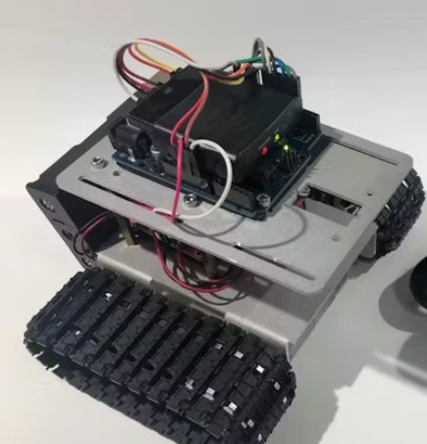
Projektziel
Erweiterung eines kettengetriebenen Roboters
Der bestehende Roboter soll durch eine Batterie, Sensoren, verbesserte Antriebstechnik, Fernsteuerung und Mechanik erweitert werden
Funktionsfähigkeit und Autonomie des Roboters steigern, ihn flexibler und unabhängiger vom Stromnetz zu machen

Slide 4
Projektbeschreibung
Der Roboter ist kettengetrieben und ferngesteuert, allerdings noch an das Stromnetz gebunden und ohne Sensorik für autonome Entscheidungen.
Der Roboter ist kettengetrieben und ferngesteuert, allerdings noch an das Stromnetz gebunden und ohne Sensorik für autonome Entscheidungen
Implementierung einer Batterie, um vom Stromnetz zu lösen
Integration für Sensoren für Hinderniserkennung
Verbesserung der Antriebstechnik
Erweiterte Fernsteuerung

Slide 5

Kernelemente und Erweiterungen - Batterie
Energieunabhängigkeit (Lithium-Ionen-Akku)
Auswahl eines Akkus
Implementierung eines Lademechanismus
Batteriemonitor zur Überwachung

Slide 6
Kernelemente und Erweiterungen – Antrieb
Optimierung der Ketten
Geländeanpassung
Leistungsstärkere Motoren
Betrieb auf steilem oder unebenen Untergrund
Stabilität
Federung und Gewichtsverteilung

Slide 7
Kernelemtente und Erweiterungen - Fernsteuerung und Mechanik
WLAN / Bluetooth Modul
Integration ESP32 / HC-05
Mobile Steuerung
App zur Steuerung über Handy oder Computer
Mechanische Komponenten
Servomotoren zur Bewegung des Arms
Steuerung
Durch Fernsteuerung / Einbindung in die App

Slide 8
Aufgabenteilung
Thema | Dominic I. | Dominik C. | Nicolas
Planung und Analyse | Anforderungen und Planung | Komponentenliste erstellen | Zeitplan erstellen
Batteriebetrieb | Batterie auswählen | Verkabelung und Tests | Plan zur Verwendung in aktueller Schaltung
Antrieb | Programmcode für Motoren | Test der Motoren | Stabilität optimieren
Fernsteuerung | Programmcode für Joystick | Modul installieren (Verkableung) | Verbindungstests
Endtests und Optimierung | Funktionalität testen und Feintuning | Funktionalität testen und Feintuning | Anpassung und Präsentation

Slide 9

Zusammenfassung
Erreichte Ziele
Akkubetrieb mit Ladeanschluss
Erweiterung der Fernsteuerung
Bessere Antriebssteuerung
Verbleibende Änderungen
Neues Gehäuse
Neue Räder/Ketten
Controller handlicher machen
Verworfene Ziele
Greifarm
Mobile Steuerung (App)
Sensorik zur Automischen Hinderniserkennung

